Slide 1
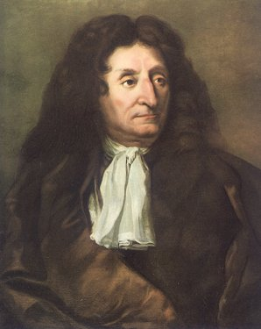
Jean de la Fontaine
Fabuliste du XVIIème siècle

Slide 2
Questions :
Quel âge a son épouse quand ils se marient ?
Qui est le célèbre écrivain qui est à la fois son ami et son cousin ?
Comment se nomme la personnalité politique qu’il déteste ?
Comment se nomme son protecteur, mis en prison par le Roi ?
Quelle est l’institution dont il rêve et dans laquelle il aura du mal à entrer ?
Comment se nomme son amie et sa protectrice à la fin de sa vie ?
Quel est le nom de la querelle à laquelle il participe ?

Slide 3
Ses débuts
Issu de la bourgeoisie de Château-Thierry, où il est né en 1621, Jean de La Fontaine commence par faire de sérieuses études ; puis, tenté par l'Église, il entre à l'Oratoire en 1642 pour quitter l'ordre un an plus tard. Il commence ensuite des études de droit, mais consacre son temps surtout à la lecture, ainsi qu'à une joyeuse vie de bohème en compagnie de ses amis parisiens. Il accepte de se marier en 1647 avec une très jeune fille qui ne tiendra guère de place dans son existence, puis il achète en 1652 une charge de maître des Eaux et Forêts qui lui vaudra de fréquentes randonnées dans les bois champenois et sur les rives de la Marne. Il commence aussi à composer des poèmes.
Introduit dans l'entourage du surintendant des Finances, Fouquet, il touche de celui-ci une pension. En 1658 il peut offrir à son mécène un poème héroïque, Adonis, puis il met en chantier Le Songe de Vaux, qui célébrera les splendeurs conçues par le richissime ministre. Il se lie avec d'illustres personnes du temps, hante les salons de la capitale où il rencontre Madame de La Fayette, Madame de Sévigné, La Rochefoucauld, et d'autres encore.

Slide 4
Ses protections
En 1661 survient la catastrophe : l'arrestation de Fouquet le prive de protection et de moyens financiers ; La Fontaine écrit alors l'Élégie aux nymphes de Vaux (1662) et l'Ode au Roi (1663) en faveur de son ancien protecteur. Mais comme un malheur n'arrive jamais seul, il est attaqué personnellement : on lui reproche d'avoir usurpé son titre de noblesse.
Sa situation se rétablit pourtant lorsqu'il devient « gentilhomme servant » de la duchesse douairière d'Orléans. En 1665, il conquiert la gloire avec des Contes et Nouvelles en vers, qu'il enrichira en 1666 et en 1671. En 1668, ses premières Fables remportent un triomphe analogue. Il publie en 1669 un roman en prose mêlée de vers, Les Amours de Psyché et de Cupidon, qui ne rencontre pas le succès des œuvres précédentes, bien au contraire. Et à la mort de sa protectrice, il se retrouve à nouveau sans ressource.

Slide 5
La fin de sa vie
Heureusement, en 1673 La Fontaine devient l'hôte de la marquise de La Sablière, une mondaine charmante et cultivée qui tient un salon rempli d'esprits libres. Débarrassé de tout souci, le poète se consacre à ses plaisirs et à ses vers, protégé au surplus par Mme de Montespan, favorite de Louis XIV. De Nouveaux Contes publiés en 1674 sont cependant jugés si osés qu'ils sont interdits à la vente. Un second recueil de Fables voit le jour en 1678-1679, puis des œuvres diverses : un poème sur le Quinquina, des contes, une comédie aujourd'hui disparue. En 1684, le roi autorise l'Académie française à recevoir le poète.
Mais en 1680 Mme de La Sablière se retire du monde pour se consacrer à une vie dévote. La Fontaine, quant à lui, fréquente pendant quelques années encore des milieux fort libres. Tombé gravement malade en 1692, il se convertit et renie ses Contes devant une délégation de l'Académie. Il retrouve néanmoins la santé, et un ami, le riche financier D'Hervart, lui donne l'hospitalité dans son luxueux hôtel parisien ; c'est là qu'il meurt soudainement en 1695 ; en procédant à la toilette mortuaire on trouvera sur lui un cilice. Le dernier livre des Fables avait été publié en 1693.

Slide 6
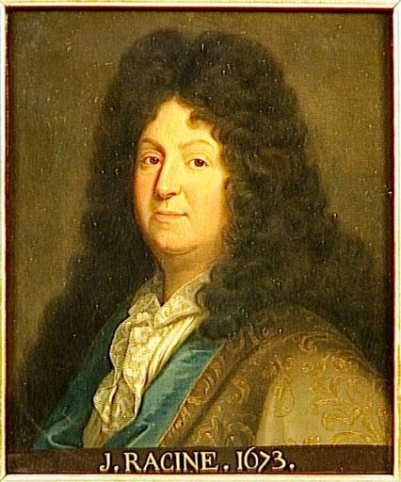
Jean Racine

Slide 7
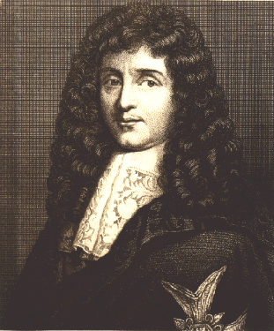
Colbert
Jean-Baptiste Colbert, né à Reims en 1619, mort à Paris en 1683, devient intendant personnel de Mazarin, qui le recommande à Louis XIV dans son testament. À la mort de Mazarin, il est l'un des principaux artisans de la disgrâce de Fouquet. En 1664, il achète la charge de Surintendant des bâtiments et manufactures ; ensuite il est nommé contrôleur des Finances en 1665, puis secrétaire d'État à la Maison du roi en 1668, à la Marine en 1669. Mais, dans la réalité, son influence s'étend dans tous les domaines, à l'exception de la Guerre et des Affaires étrangères. Administrateur honnête et habile, il s'efforce d'améliorer le rendement des impôts en augmentant les impôts indirects et en créant des taxes nouvelles, par exemple sur le tabac.
Il crée aussi de nouvelles entreprises, les manufactures, qu'il libère de la règlementation des corporations traditionnelles et auxquelles il attribue des subventions ainsi que des privilèges fiscaux et commerciaux.

Slide 8
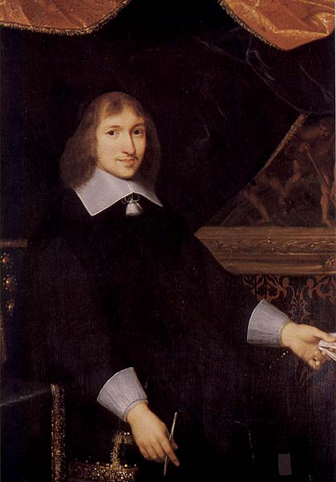
Nicolas Fouquet
Né à Paris en 1615, mort à Pignerol en 1680, Nicolas Fouquet, vicomte de Vaux, marquis de Belle-Isle, conseiller au parlement de Metz et intendant, achète en 1650 la charge de procureur général au parlement de Paris. Ami de Mazarin, il est ensuite nommé surintendant général des finances, accumule une fortune colossale, grâce à de nombreuses irrégularités financières, et fait construire le château de Vaux-le-Vicomte (1656-1658). Ami des arts et de la littérature, il soutient de nombreux artistes, dont Molière et La Fontaine.
À la mort de Mazarin, il pense rendre celui-ci responsable de ses malhonnêtetés ; mais Louis XIV le fait arrêter en septembre 1661 après une fête somptueuse donnée en son honneur à Vaux-le-Vicomte. La Chambre de justice le condamne au bannissement perpétuel et à la confiscation de ses biens en décembre 1664, mais Louis XIV transforme la peine en emprisonnement à perpétuité.

Slide 9
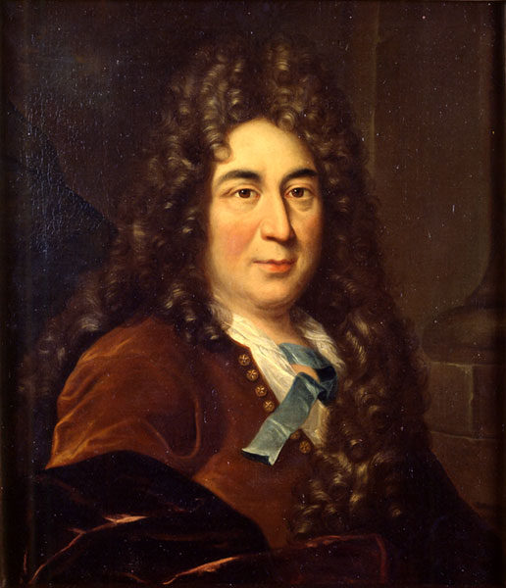
Charles Perrault

Slide 10
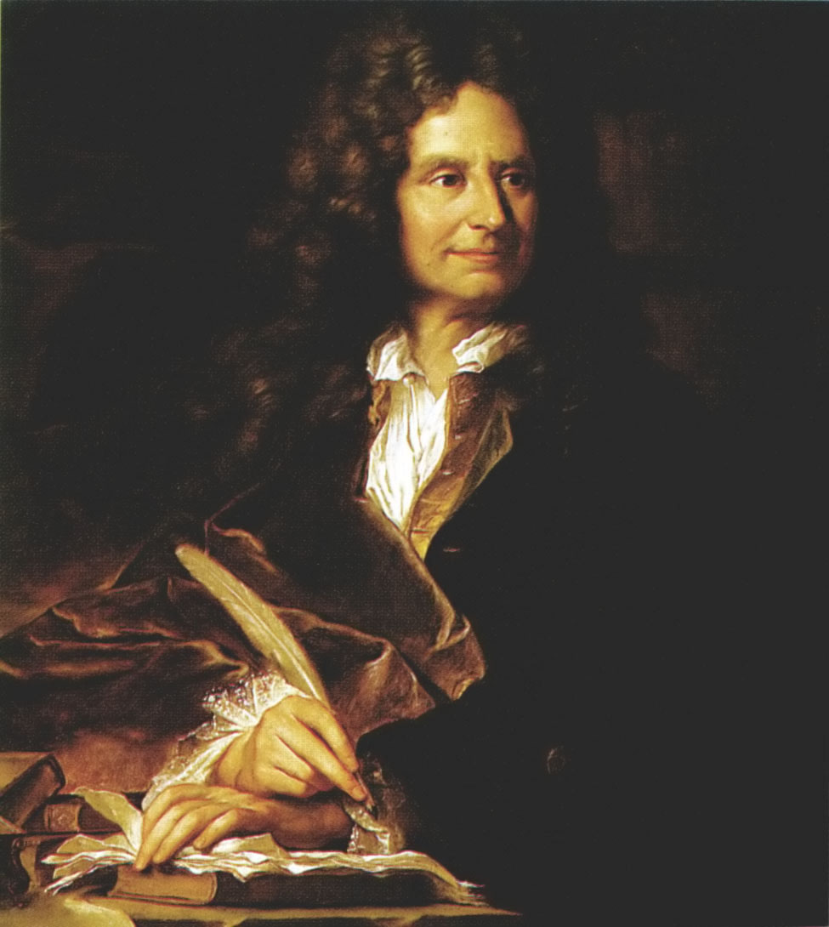
Boileau

Slide 11
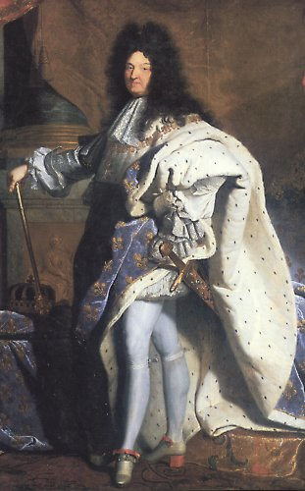
Louis XIV
Né à Saint-Germain-en-Laye en 1638, mort à Versailles en 1715, Louis XIV, dit Louis le Grand, est roi de France de 1643 à sa mort.
Fils de Louis XIII et d'Anne d'Autriche, il a cinq ans à la mort de son père. Sa mère, devenue régente, confie la direction des affaires au cardinal Mazarin. De 1643 à 1648, il vit au Palais-Royal, puis, après avoir été obligé de fuir avec sa famille à Saint-Germain, en 1649, il mène la vie errante de la cour pendant la Fronde.
Mazarin surveille son éducation et le fait entrer très tôt au Conseil royal. Sacré à Reims le 7 juin 1754, il épouse en 1660 Marie-Thérèse d'Autriche, fille de Philippe IV d'Espagne, et se met à gouverner seul à partir de 1661, après la mort de Mazarin.
Homme équilibré, réfléchi, maître de lui, Louis XIV est prudent et travaille de façon assidue ; mais il est orgueilleux, imbu de la nature divine de son pouvoir, persuadé d'être infaillible et ne craint pas d'afficher ses maîtresses attitrées, qui sont nombreuses, sans compter celles qui ne sont qu'occasionnelles ; devenu veuf en 1683, il épouse en secrètes noces Madame de Maintenon.
Son premier acte d'autorité, en 1661, est le renvoi du ministre Fouquet ; par la suite, il sait s'entourer d'hommes capables : Colbert, par exemple, met de l'ordre dans les finances, développe le commerce ainsi que l'industrie, et Vauban consolide les frontières du nord.

Slide 12
Querelle des Anciens et des Modernes

Slide 13
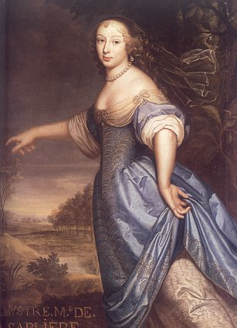
Madame de la Sablière
Marguerite HESSEIN, dame de La Sablière, née et morte à Paris, où elle vit de 1636 à 1693, est fille et femme de banquiers riches.
Elle mène une existence libre, entourée de savants, de libertins et de beaux esprits qu'elle reçoit dans son salon. Elle possède une grande culture, sa conversation est variée, sa gaieté naturelle : elle est donc l'une des femmes les plus brillantes de son siècle.
Elle héberge La Fontaine à partir de 1673, et elle trouvera près de lui l'équilibre, la compréhension, la complicité et la douceur. La Fontaine lui dédie la première fable du livre X, de même que son discours de réception à l'Académie française, connu sous le titre Discours à Madame de La Sablière (1684).

Slide 14
L’Académie Française

